Slide 1
ПЕРМСКИЙ ПАНТЕОН
Жуланов Павел
4Акласс

Slide 2
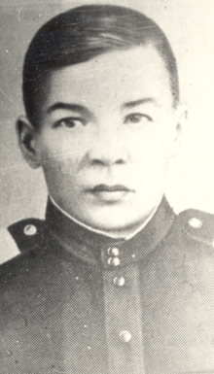
Бессонов Александр Андреевич
Родился 17 сентября 1923 года в деревне Осиновка (ныне ‒ Оханский район Пермского края) в крестьянской семье. После окончания неполной средней школы и курсов механизаторов работал в колхозе. В 1941 году был призван на службу в Красную Армию. С 1942 года ‒ на фронтах Великой Отечественной войны. К октябрю 1943 года старший сержант Александр Бессонов был стрелком-радистом танка «Т-34» разведотряда штаба 18-го танкового корпуса 5-й гвардейской танковой армии Степного фронта. Отличился в боях за освобождение Кировоградской области Украинской ССР.
18 октября 1943 года в ходе боя за село Зеленое Петровского района экипаж лейтенанта Ивана Дунаева, в составе которого был и Бессонов, подбил немецкий танк и уничтожил 15 автомашин и 146 солдат противника. В ходе боя танк был поврежден и загорелся. Бойцы экипажа не покинули горящую машину, а направили ее на позиции противника, продолжая сражаться, пока танк не взорвался. Похоронен Бессонов на месте боя в селе Зеленое.
Указом Президиума Верховного Совета СССР от 10 марта 1944 года за «образцовое выполнение боевых заданий командования на фронте борьбы с немецко-фашистскими захватчиками и проявленные при этом мужество и героизм» старший сержант Александр Бессонов посмертно был удостоен звания Героя Советского Союза.

Slide 3
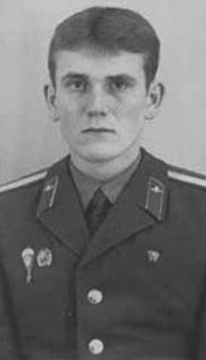
Власов Сергей Вячеславович
Родился 1 марта 1968 года в селе Архангельское Юсьвинского района Пермской области. После школы поступил в Свердловское суворовское военное училище, которое окончил в 1985 году.
После окончания в 1989 году Рязанского высшего воздушно-десантного командного училища Власов проходил службу в Воздушно-десантных войсках. Летом 1990 года Сергей Вячеславович участвовал в операции по прекращению межнационального конфликта в Киргизии, известного как «Ошская резня».
С февраля по май 1995 года участвовал в боевых действиях Первой чеченской войны. 28 марта 1995 года возле города Гудермес российская колонна с боеприпасами была обстреляна танком боевиков. Власов организовал эвакуацию поврежденных автомашин и раненных с поля боя. Управляя огнем боевых машин десанта, капитан Власов добился сначала повреждения, а затем уничтожения танка противника.
За мужество и героизм, проявленные при выполнении специального задания, указом Президента Российской Федерации от 2 мая 1996 года гвардии капитану Власову Сергею Вячеславовичу присвоено звание Героя Российской Федерации.
С января 1998 года по февраль 1999 года Сергей Вячеславович Власов был в командировке в Боснии в составе межнациональных миротворческих сил ООН. В 2000 году поступил в Общевойсковую академию Вооруженных сил РФ, которую закончил в 2002 году с отличием. После этого Власов преподавал в Военно-воздушной академии имени Ю. А. Гагарина. С 2004 года находится в запасе.

Slide 4
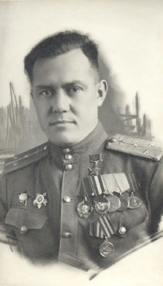
Гашков Алексей Вениаминович
Родился 13 марта 1918 года в городе Перми в семье рабочего. После окончания средней школы поступил в Пермский педагогический институт. В 1940 году был призван в Красную Армию. В 1941 году окончил Челябинскую военно-авиационную школу штурманов. В действующей армии Алексей Вениаминович Гашков с декабря 1941 года.
Штурман звена 386-го ночного бомбардировочного авиационного полка лейтенант Гашков к маю 1945 года совершил 718 боевых вылетов на бомбардировку укрепленных объектов, артиллерийских позиций, скоплений войск противника. Также на счету Гашкова значатся вылеты к партизанам Ленинградской области. Им он доставлял боеприпасы, вывозил тяжелораненых на Большую землю.
Указом Президиума Верховного Совета СССР от 29 июня 1945 года лейтенанту Гашкову Алексею Вениаминовичу было присвоено звание Героя Советского Союза с вручением ордена Ленина и медали «Золотая Звезда»
После войны Гашков остался служить в Советской Армии. В 1949 году окончил Краснодарскую высшую офицерскую авиационную школу штурманов. С 1958 года в запасе.

Slide 5
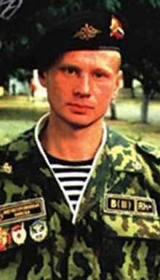
Жаров Алексей Викторович
Родился 11 июня 1980 года в селе Лысьва Усольского района Пермской области. Окончил Пыскорскую среднюю школу, поступил в строительный техникум.
В ноябре 1998 года был призван для прохождения срочной службы в Вооруженные Силы Российской Федерации. В сентябре 1999 года направлен в зону боевых действий на Северный Кавказ.
В ночь на 26 октября 1999 года подразделения 506-го мотострелкового полка при взятии позиций боевиков на Терском хребте по горным тропам без тяжелого вооружения проникли на рубежи вражеской обороны. Гвардии рядовой Жаров первым ворвался на позиции противника, автоматным огнем лично уничтожил четырех боевиков, чем вызвал замешательство противника и способствовал успеху своего подразделения. После получения пулевого ранения он продолжил бой: при наступлении вглубь обороны врага закрыл своим телом от пулеметного огня командира батальона и спас его ценой собственной жизни.
За мужество и героизм, проявленные в ходе контртеррористической операции в Северно-Кавказском регионе, указом Президента Российской Федерации от 10 марта 2000 года гвардии рядовому Жарову Алексею Викторовичу посмертно присвоено звание Героя Российской Федерации.

